Slide 1

Отдел иностранной литературы
Кухня страны восходящего солнца
Виртуальный обзор
Государственное бюджетное учреждение культуры Республики Крым
«Крымская республиканская универсальная научная библиотека
им. И. Я. Франко»
Симферополь, 2020

Slide 2
Японская кухня отличается предпочтением натуральных, минимально обработанных продуктов, широким применением морепродуктов, сезонностью, характерными блюдами, специфическими правилами оформления блюд, сервировкой, застольным этикетом. Блюда японской кухни, как правило, являются ключевой достопримечательностью для туристов из других стран.

Slide 3
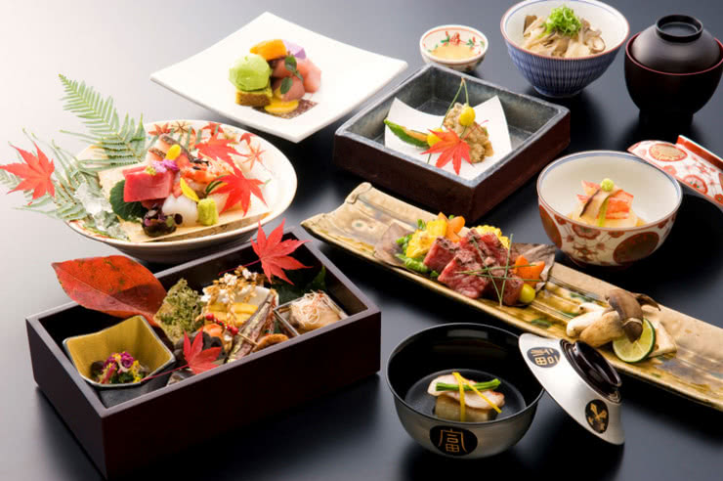

Slide 4
Классический формат приёма пищи — рис, суп и несколько гарниров: рыба (обычно жареная на гриле или варёная), соления и овощи. Все эти блюда подаются в небольших мисках, откуда их едят палочками. Наиболее популярные приправы —соевый соус и васаби. Из напитков в Японии предпочитают зелёный чай, пиво и саке.

Slide 5
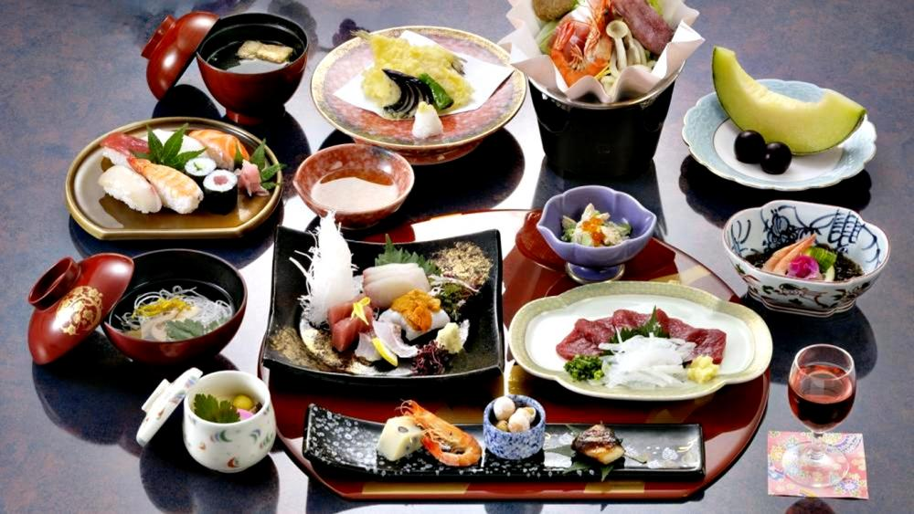

Slide 6
Суши или суси — блюдо традиционной японской кухни, приготовленное из риса с уксусной приправой и различных морепродуктов, а также других ингредиентов. С начала 1980-х годов суши получило широкую популярность в мире.

Slide 7
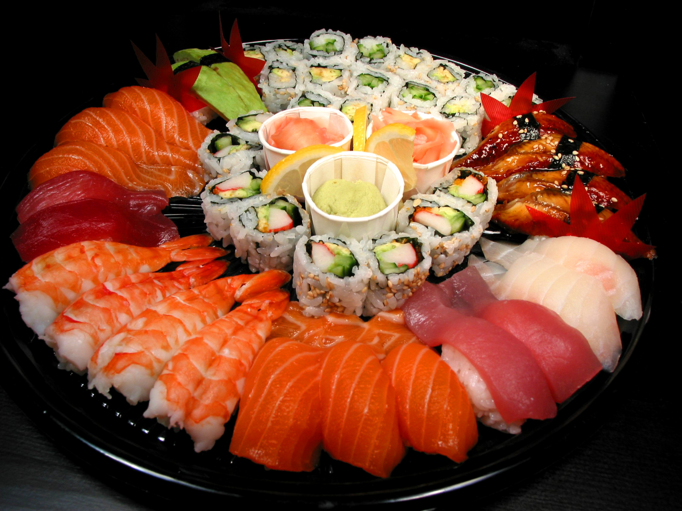

Slide 8
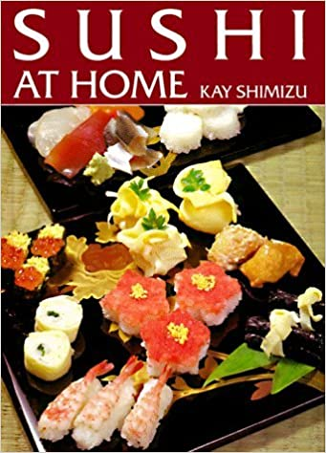
Shimizu, Kay. Sushi at Home / K. Shimizu. - Tokyo : Shufunotomo/Japan publications, 1996. - 142 p. : ill.

Slide 9
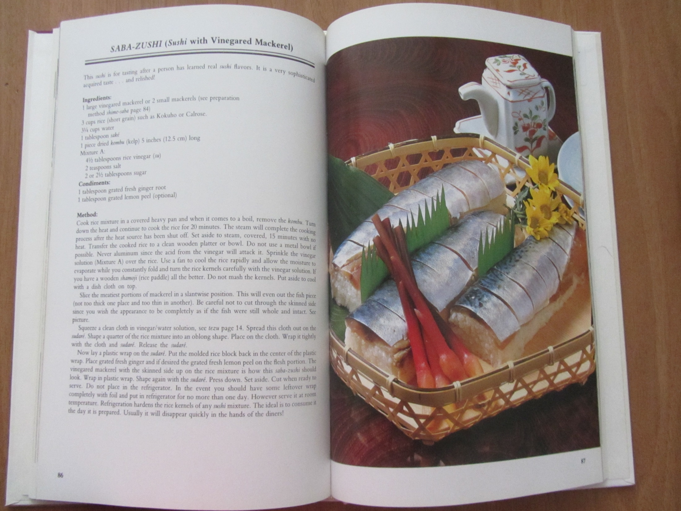

Slide 10
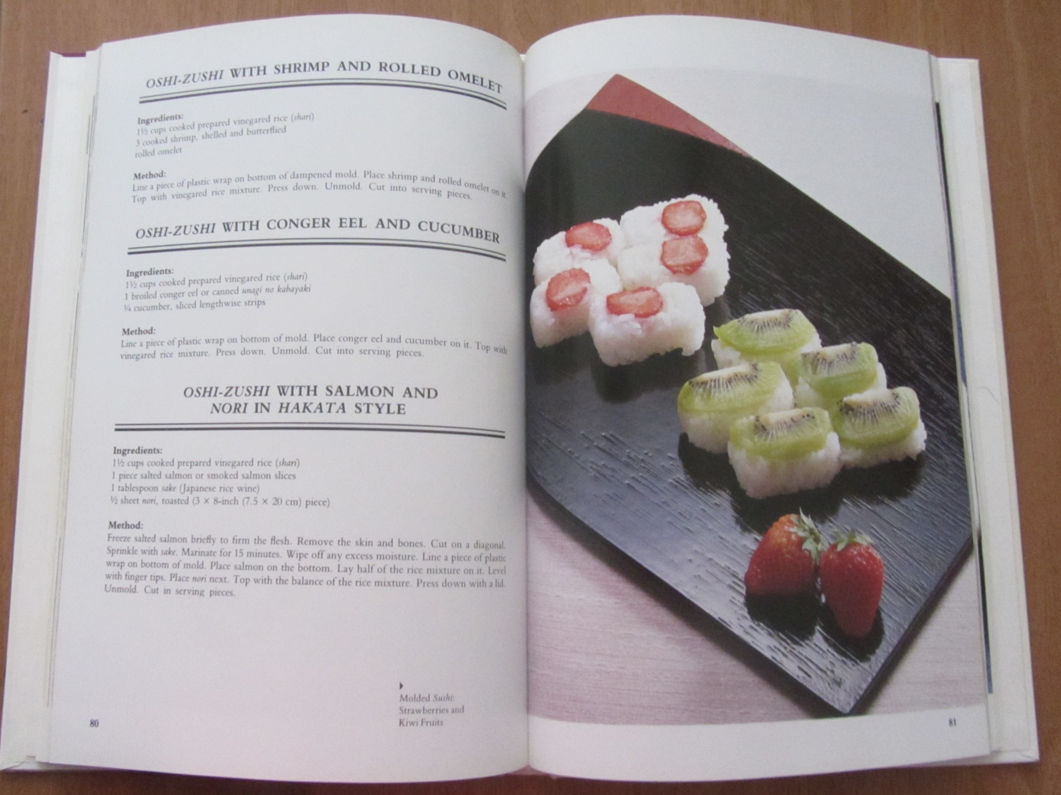

Slide 11
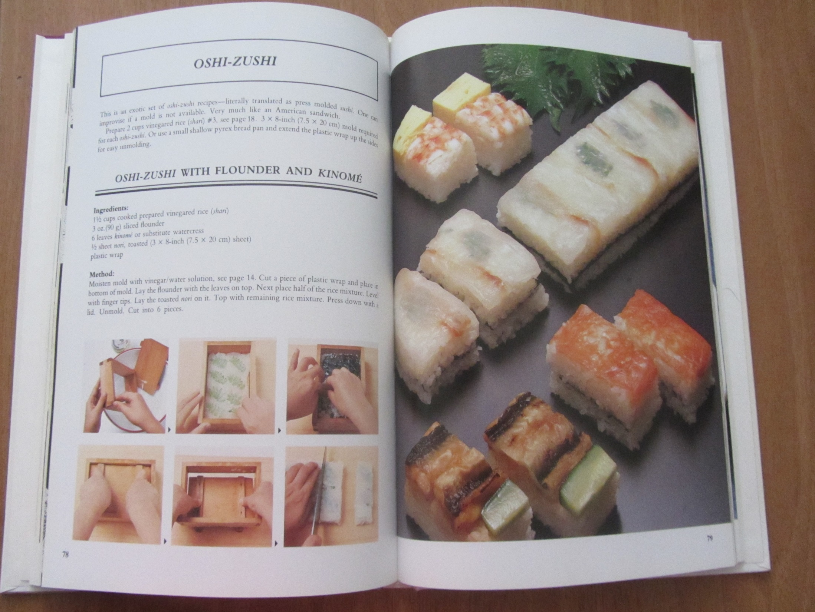

Slide 12
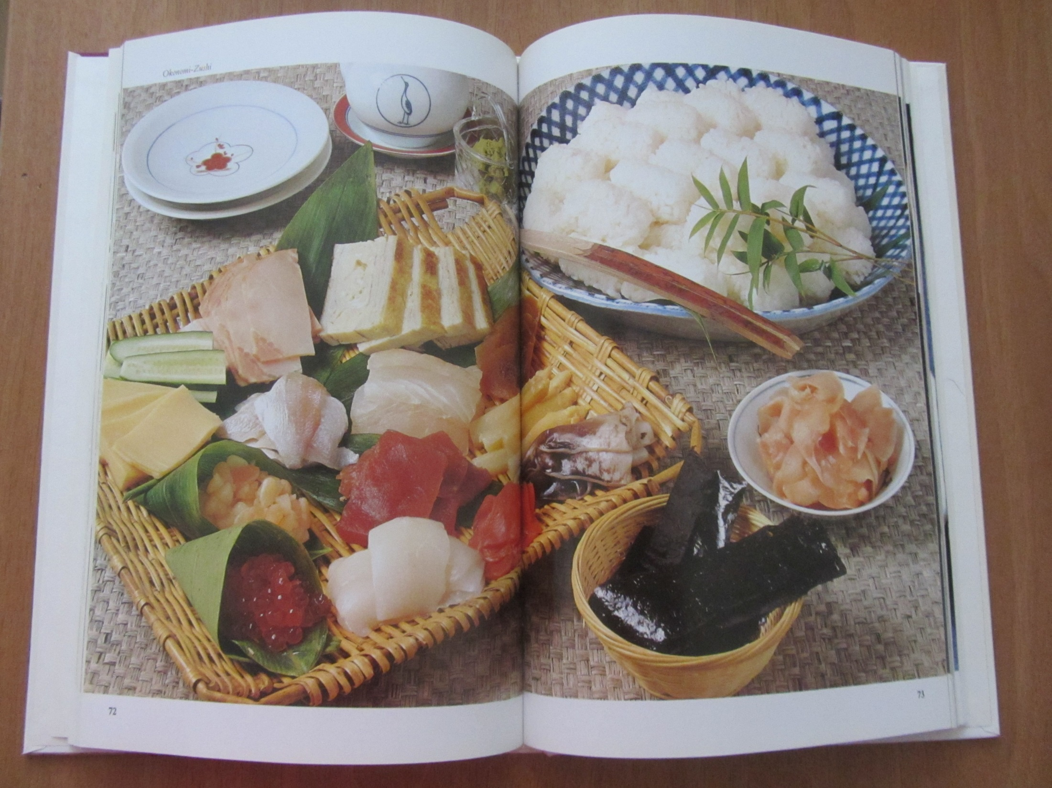

Slide 13

Gerichte der japanischen Küche / abb.: U. Zernicke, R. Grosse. - 4. Aufl. - Leipzig : VEB Fachbuchverl., 1987. - 80 S. : Abb.

Slide 14
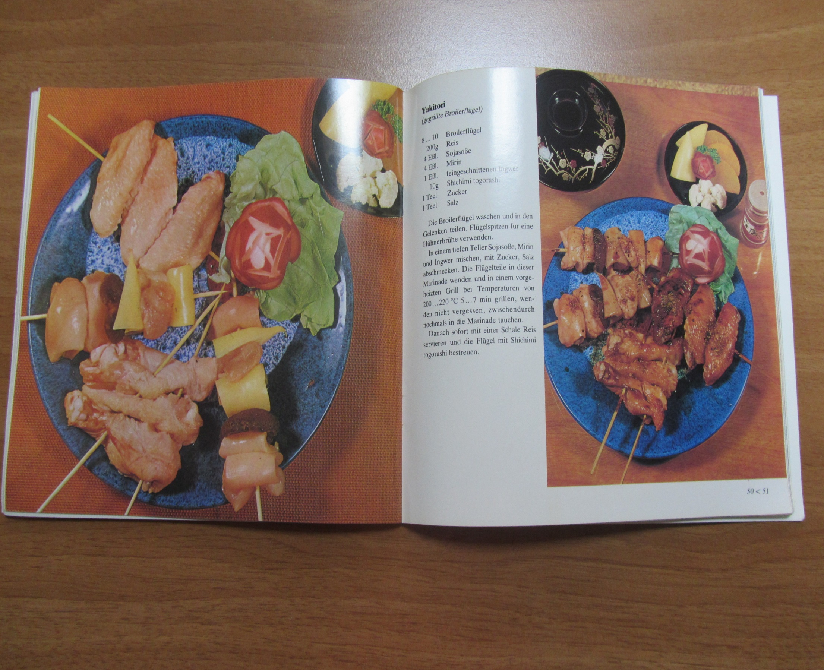

Slide 15
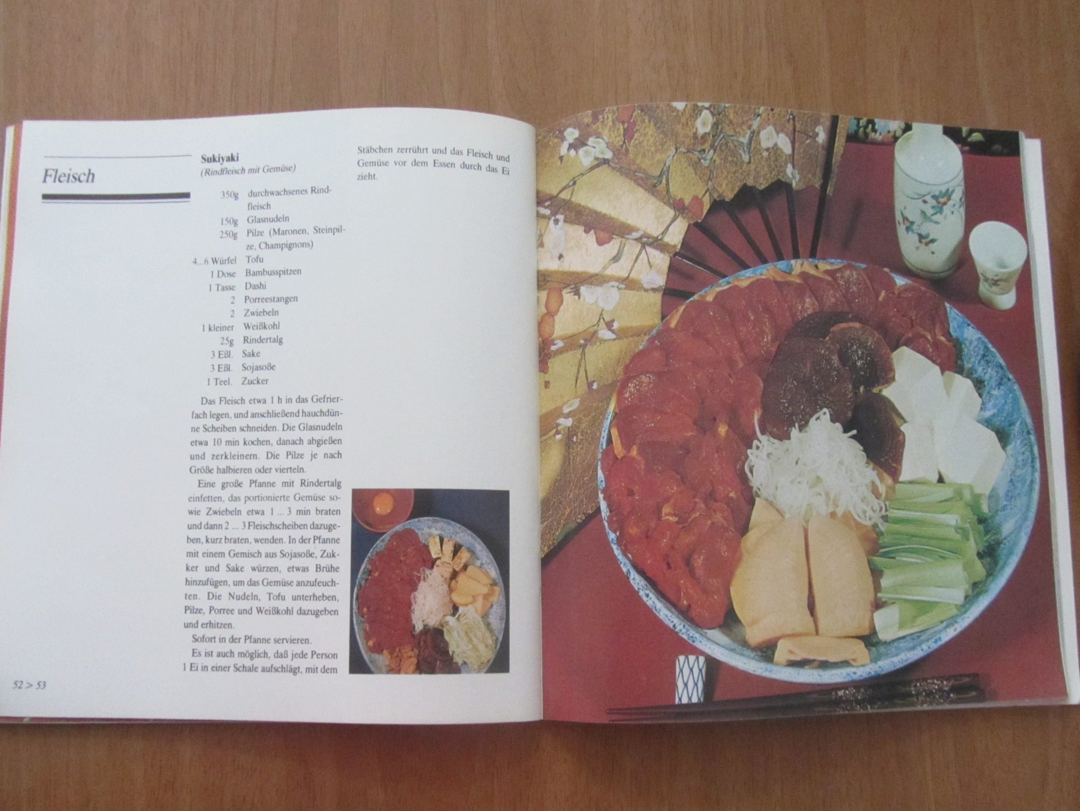

Slide 16
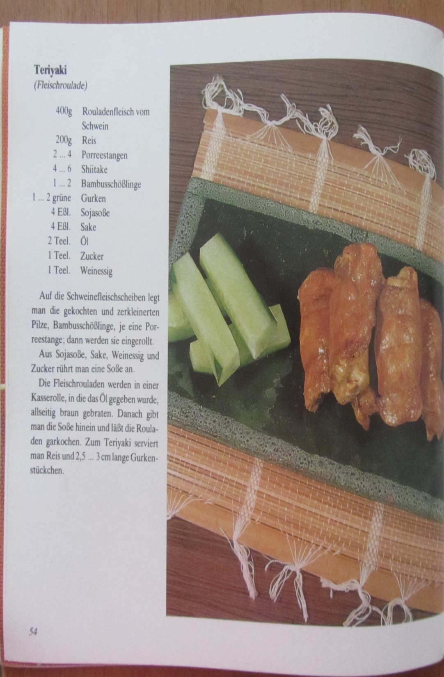
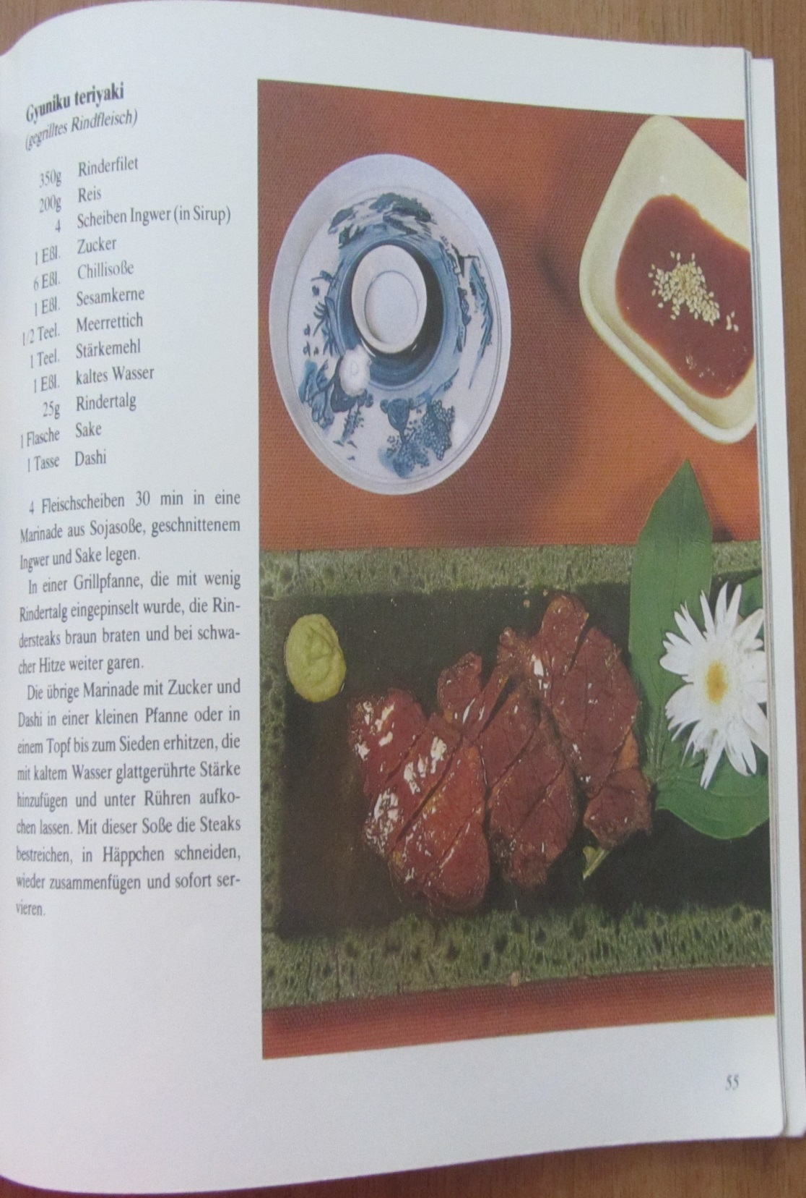

Slide 17
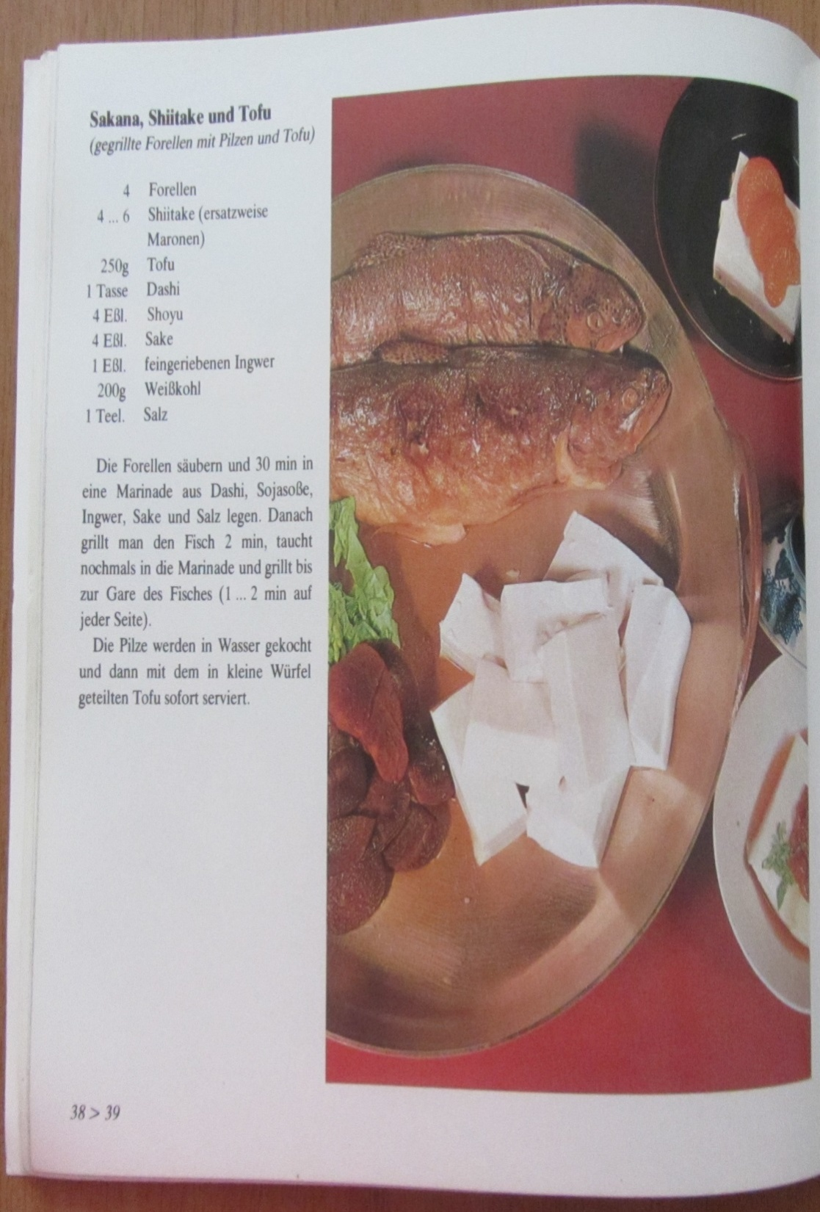
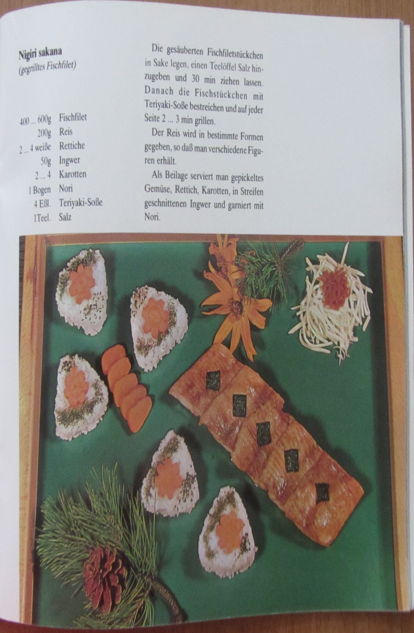

Slide 18

Yoneda, Soei. Good Food from a Japanese Temple / S. Yoneda ; introd. R. F. Capon ; phot. T. Ejeri. - Tokyo ; New York ; Francisko : Kodansha International, 1982. - 224 p. : il.

Slide 19
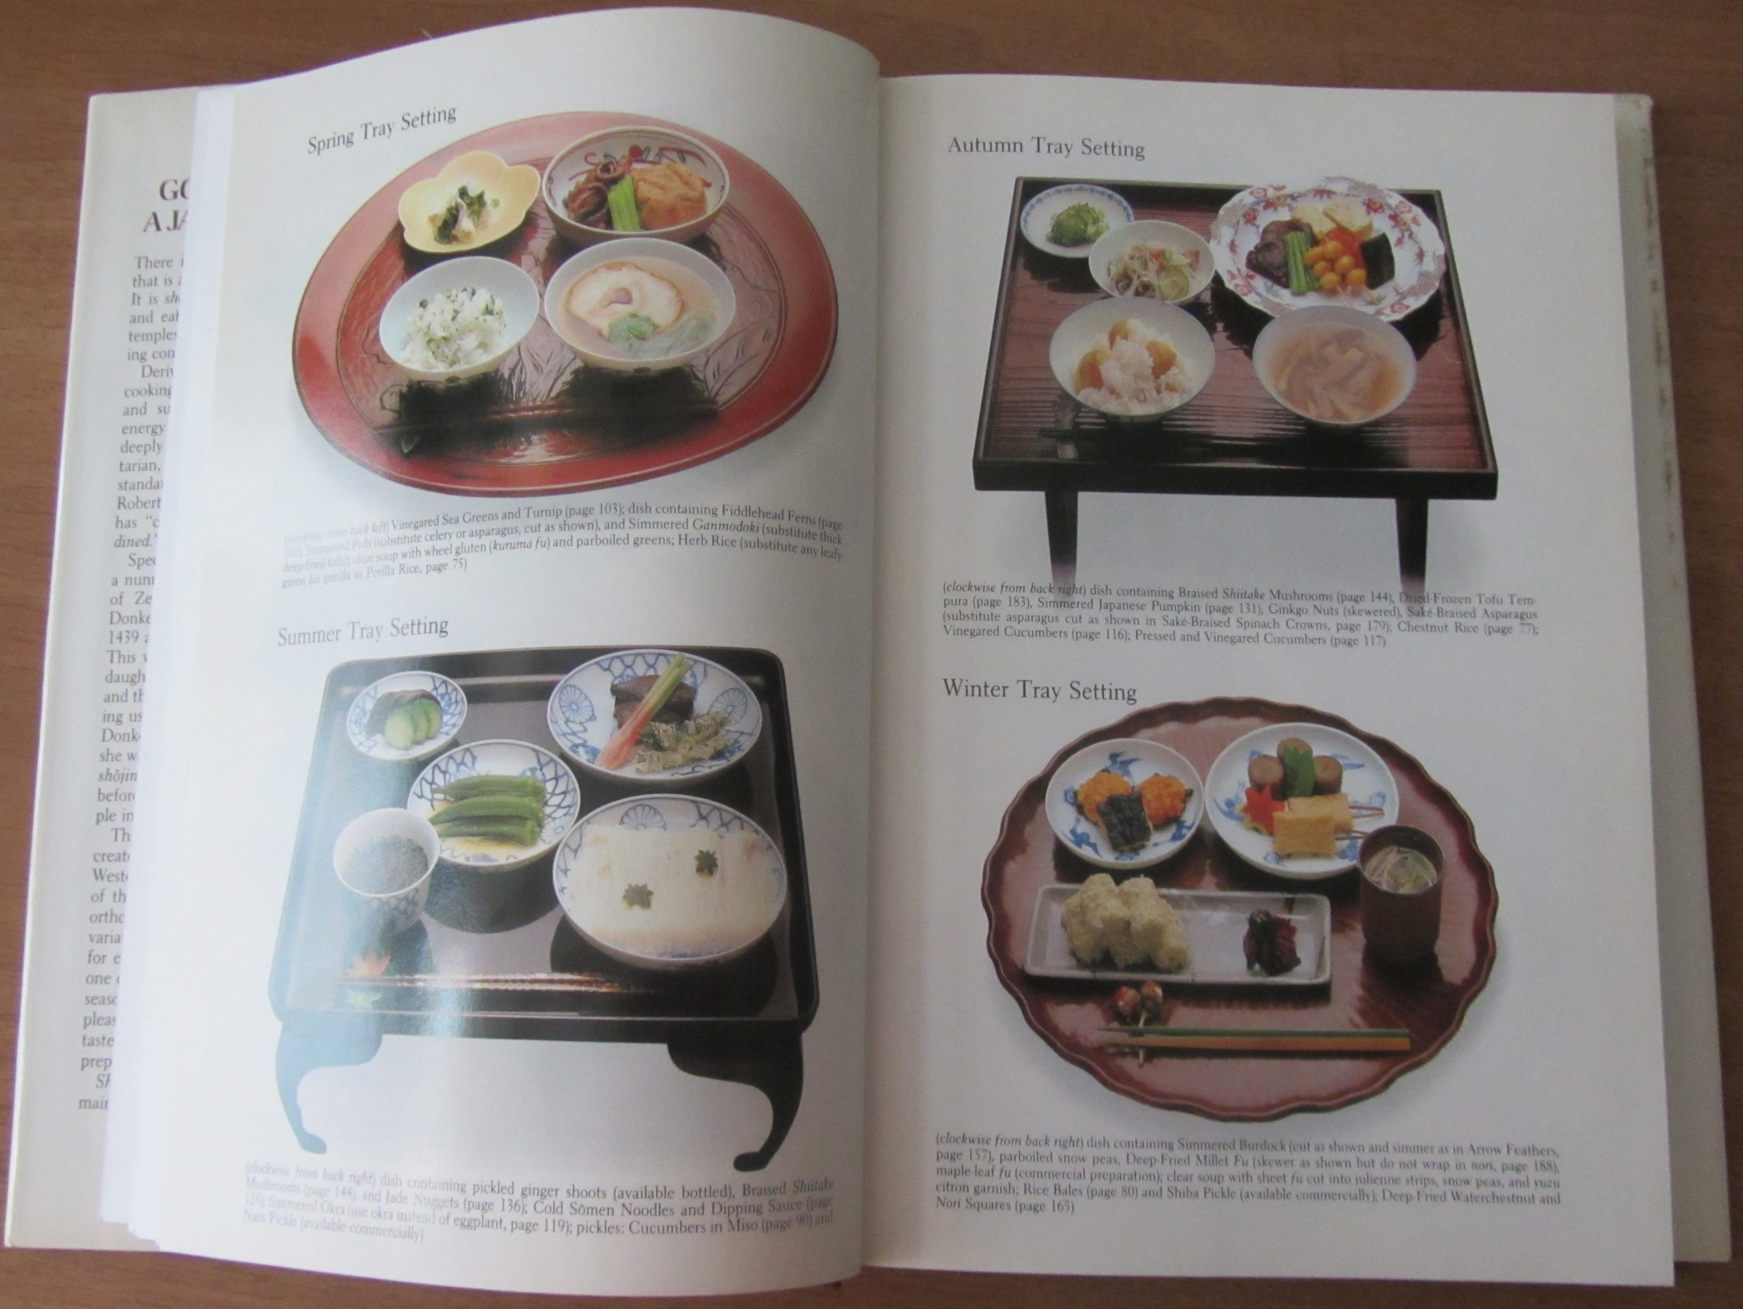

Slide 20
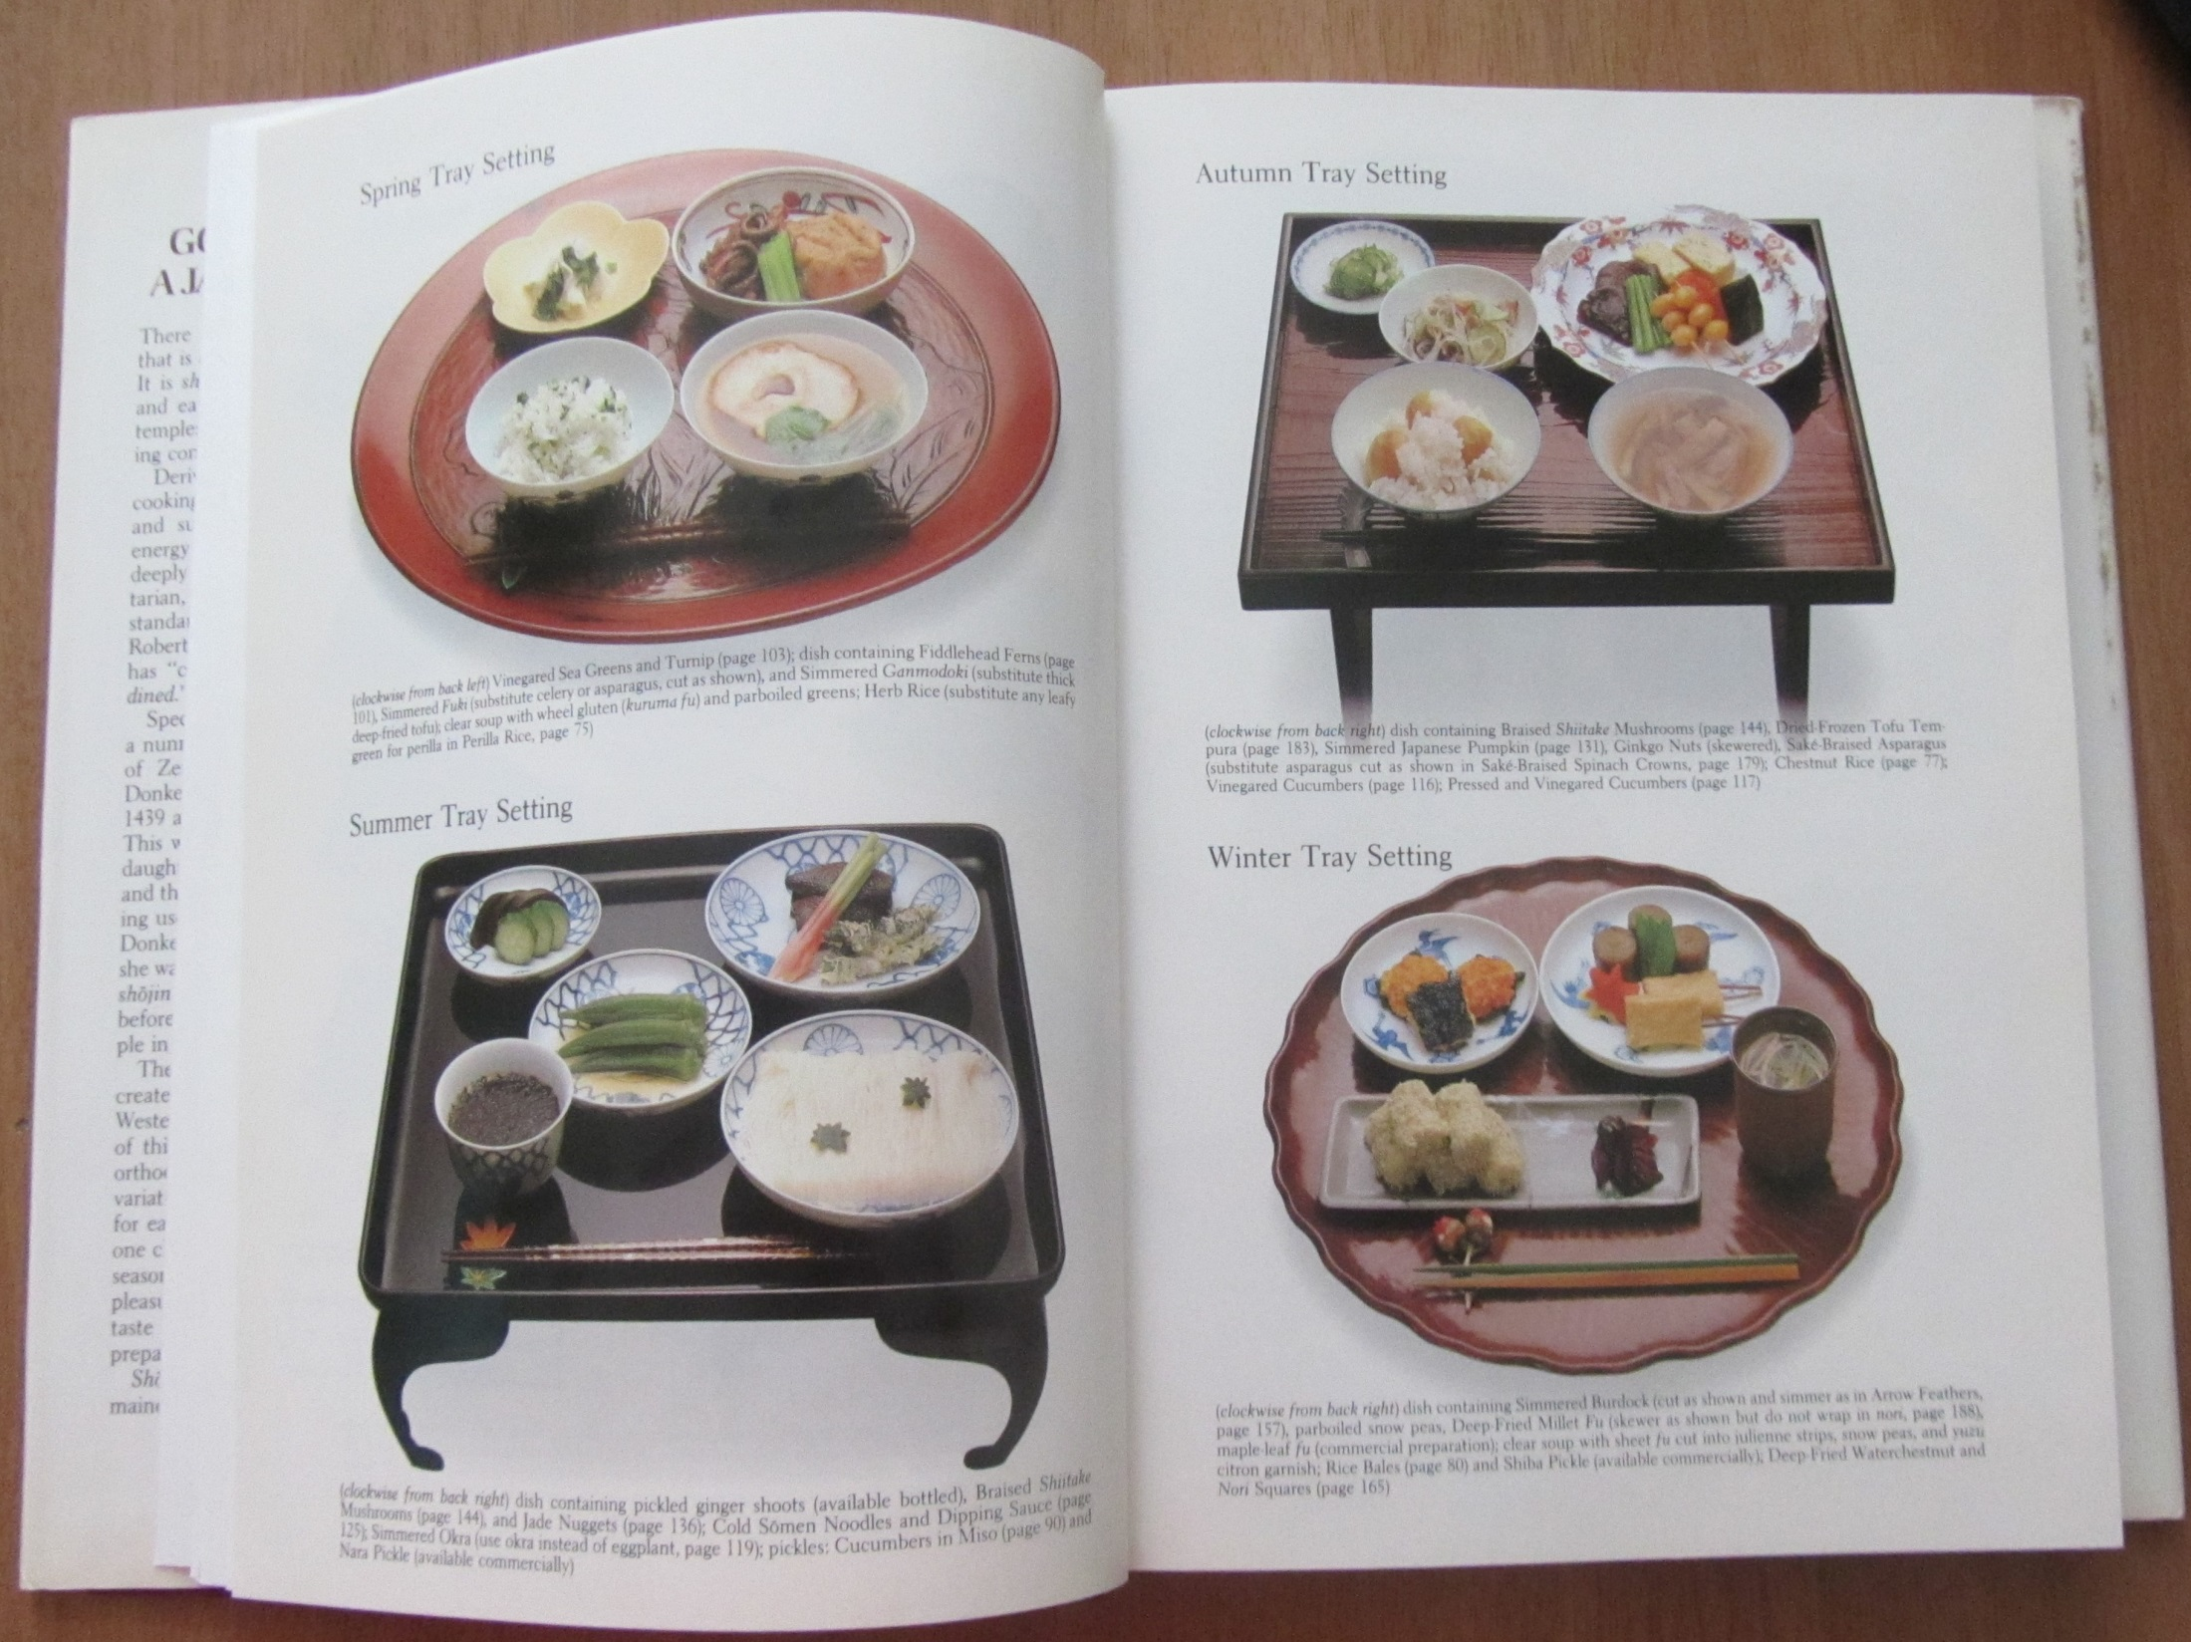

Slide 21
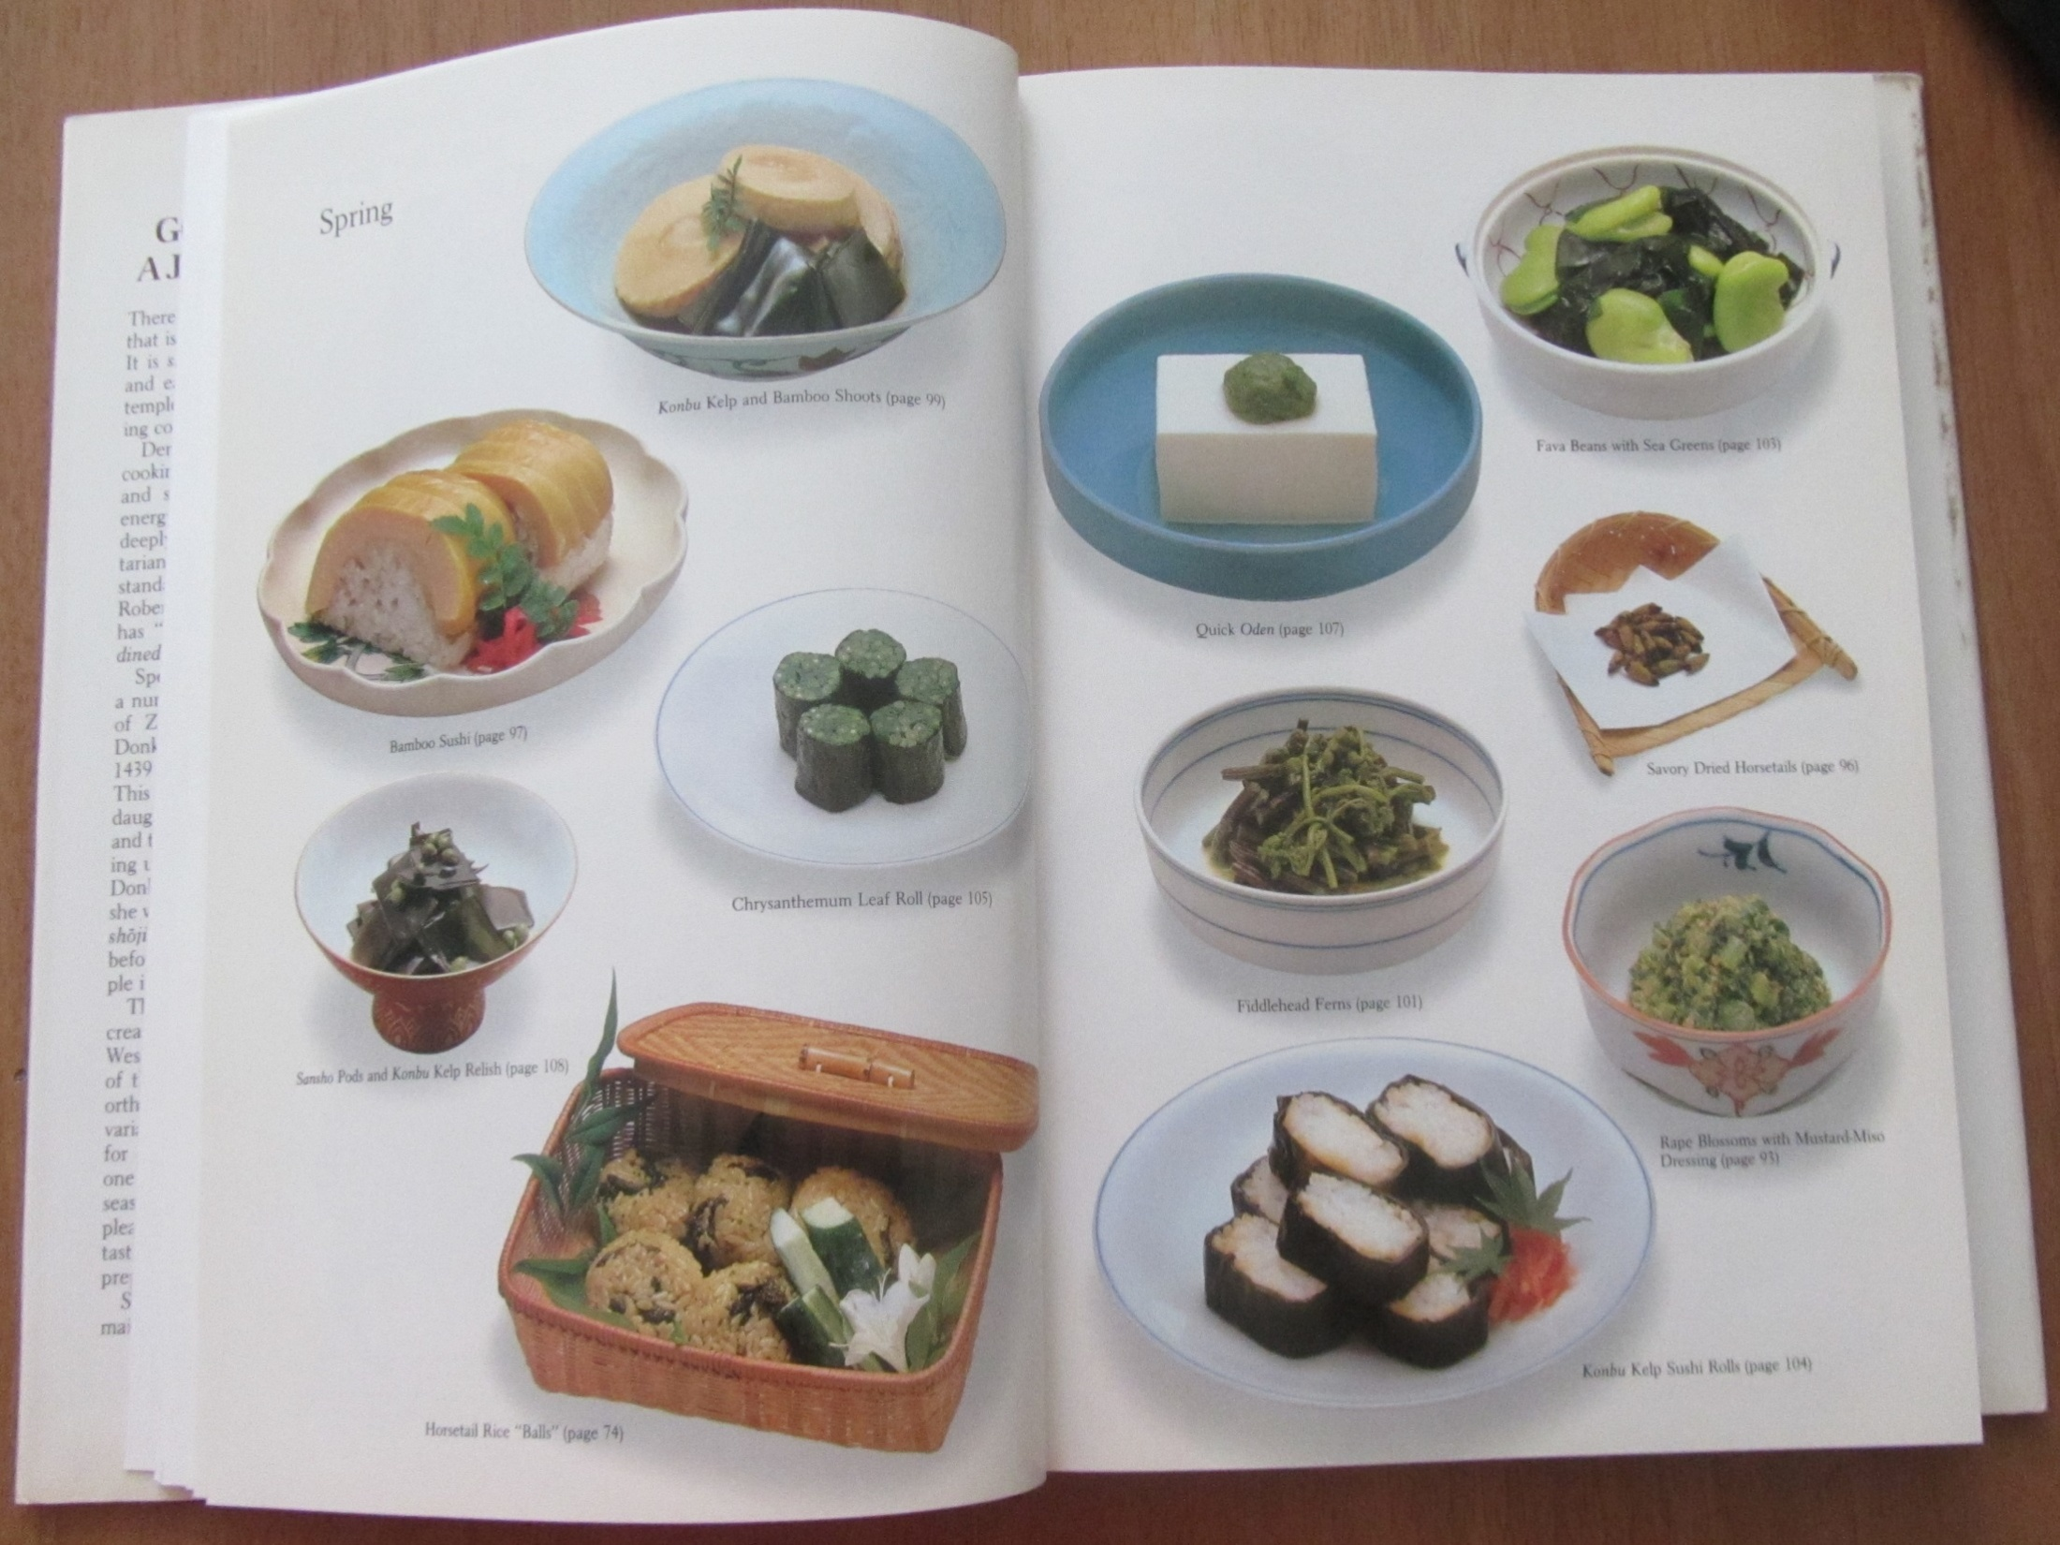

Slide 22
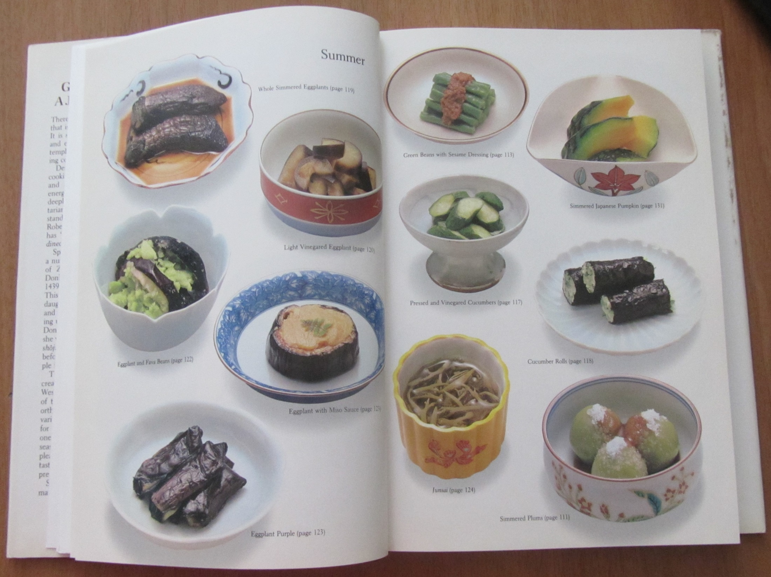

Slide 23
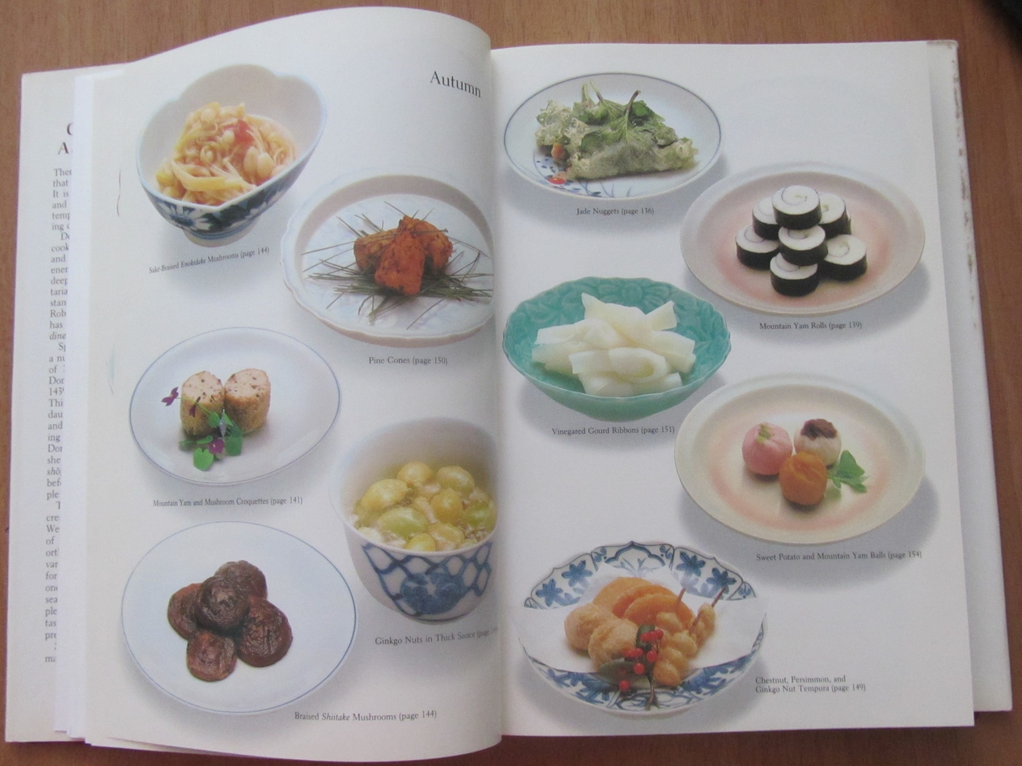

Slide 24
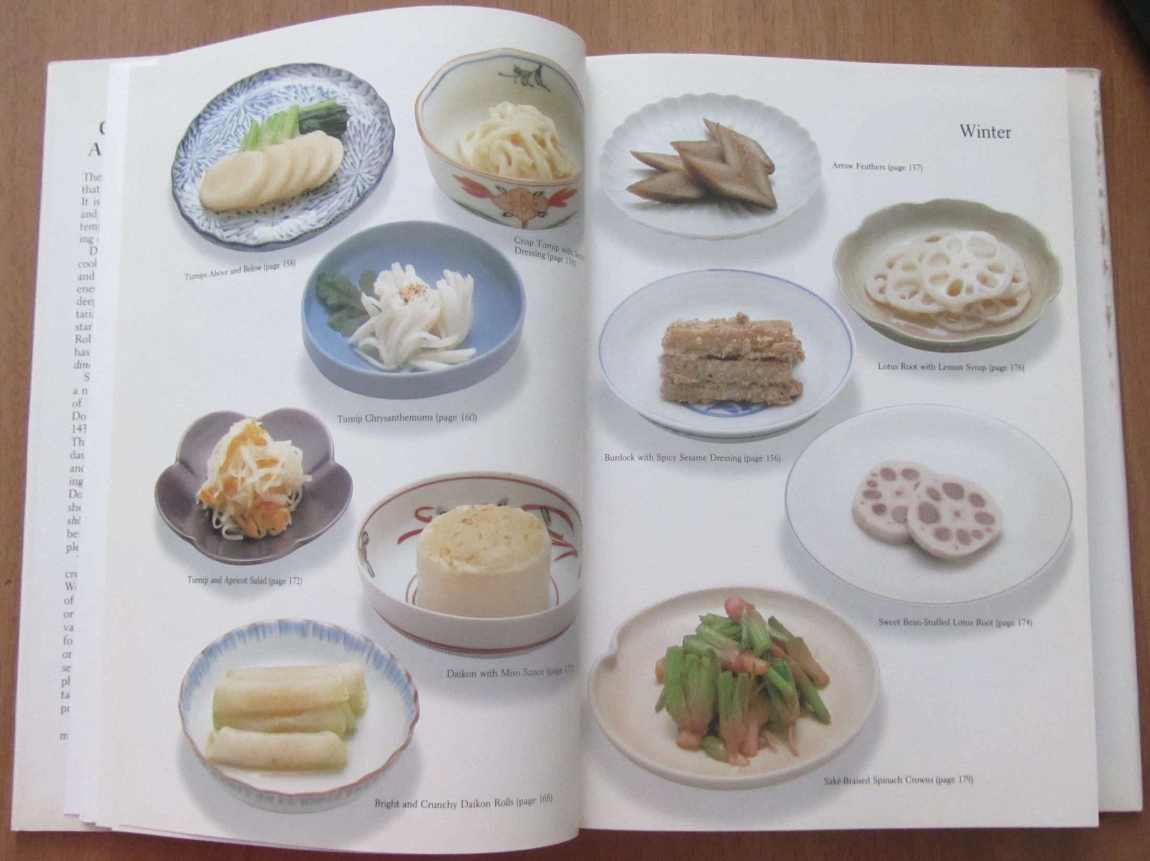

Slide 25
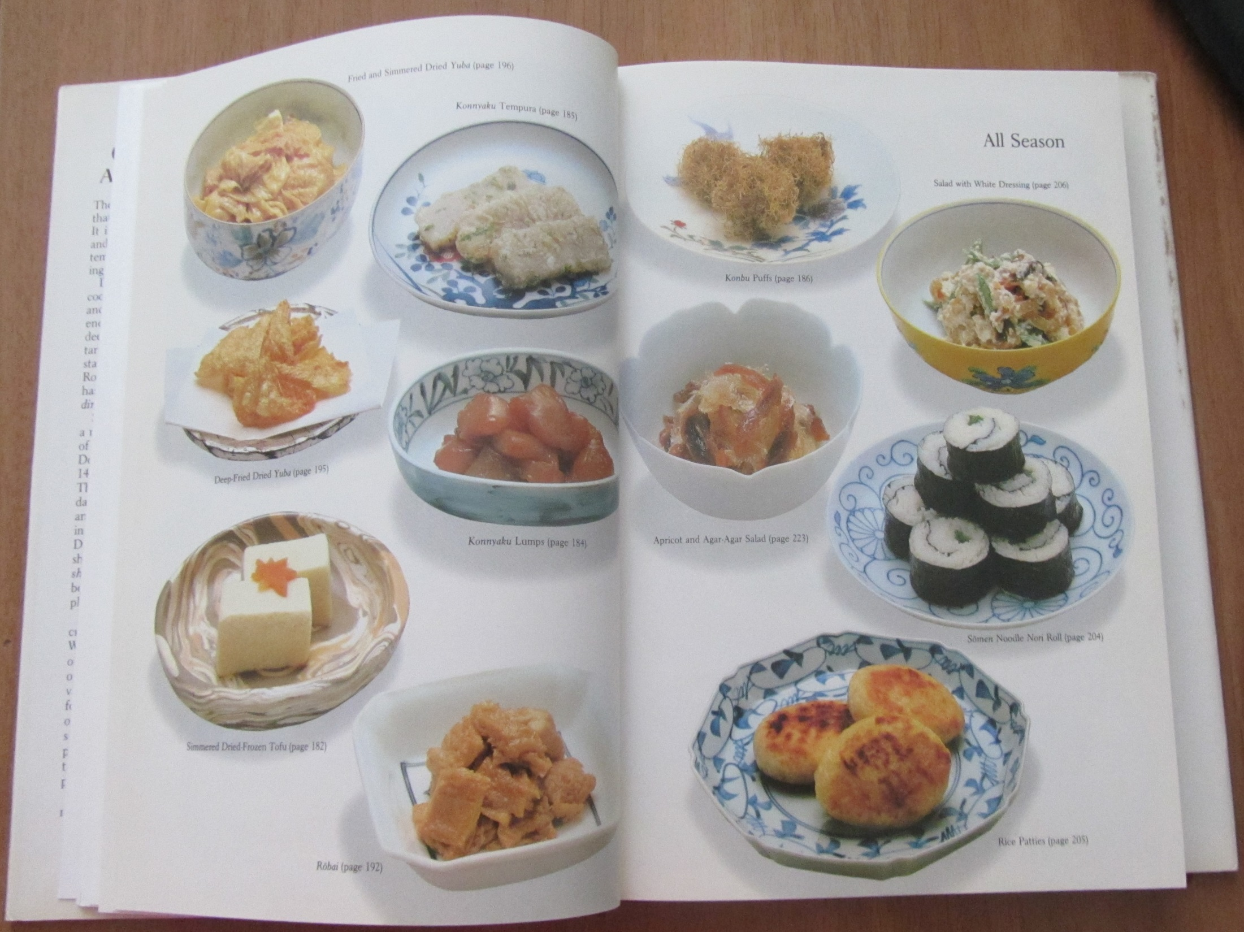

Slide 26
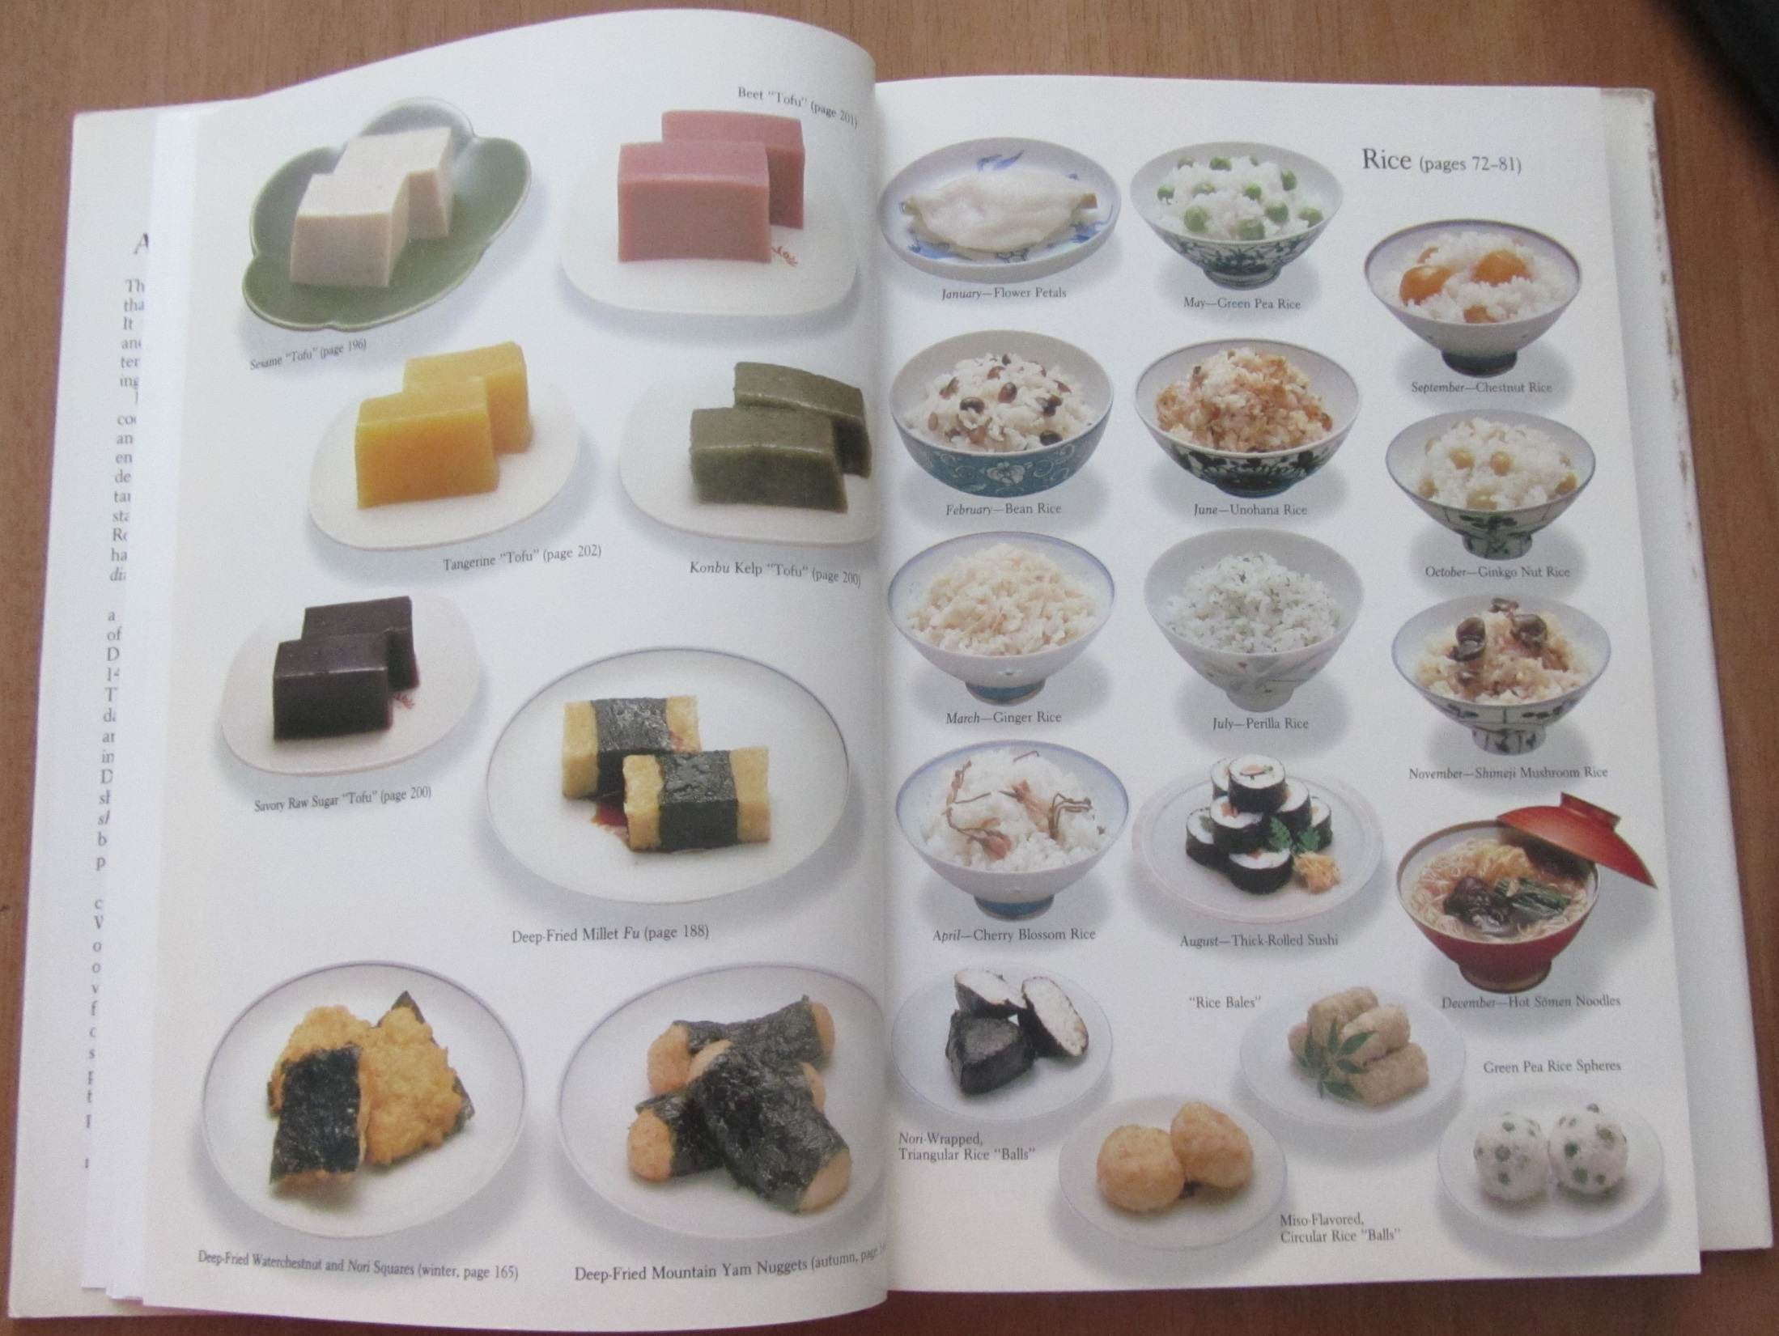

Slide 27
Использованные интернет-ресурсы: https://ru.wikipedia.org/wiki/%D0%AF%D0%BF%D0%BE%D0%BD%D1%81%D0%BA%D0%B0%D1%8F_%D0%BA%D1%83%D1%85%D0%BD%D1%8F https://eda.ru/recepty/yaponskaya-kuhnya https://www.russianfood.com/recipes/bytype/?fid=154 https://34travel.me/post/japanese-food https://visitjapan.ru/japan/eda/
Благодарим за просмотр!

